Slide 1
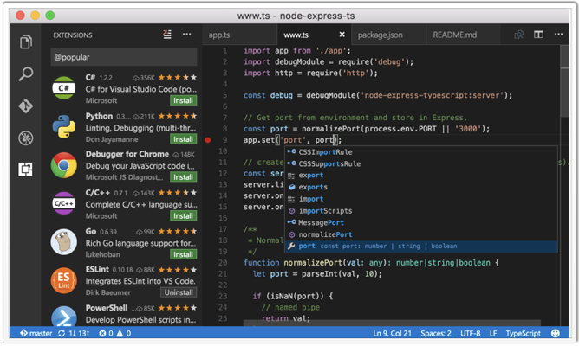
Visual Studio Code
https://code.visualstudio.com

Slide 2
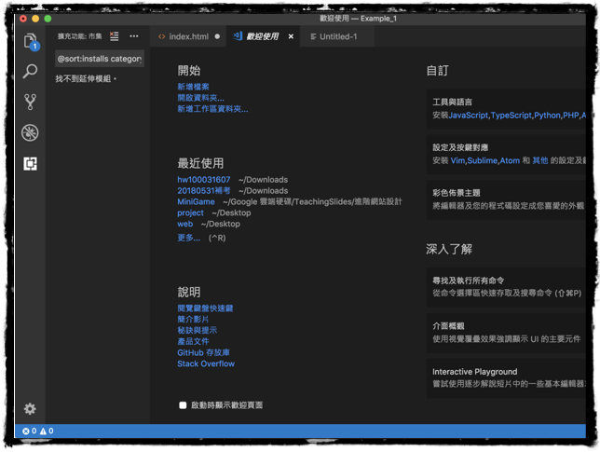
Get Started
開啟資料夾
視窗/歡迎使用
  安裝語言套件
  設定快捷鍵
  佈景主題 (預設Dark+)
跨檔搜尋
原始檔版本控制
除 錯
擴充套件

Slide 3
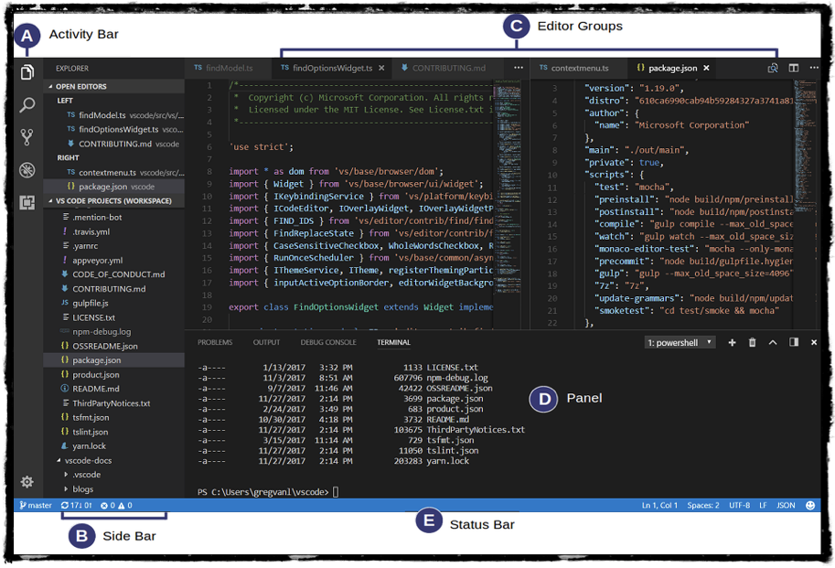
layout

Slide 4
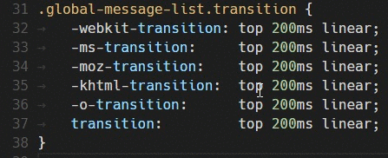
Basic Editing
快捷鍵(常用的要記住)
Multiple selections (multi-cursor)
  Ctl+Alt+↓ / Ctl+Alt+↑
  Ctl+D
Formatting (格式化文件)
  Shift+Alt+F (全部格式化)
  Ctl+K Ctl+F (格式化選取部份)

Slide 5
IntelliSense
自動完成(依附檔名決定語言種類)
內建支援HTML、CSS、Javascript
  html tags
  html:5
  lorem
  div>h1+ul>li*5
  div# 輸入id: block1
  div. 輸入class: design
Python、C++等等程式語言(需另裝模組)

Slide 6
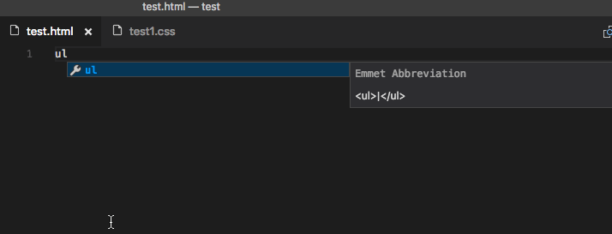
Emmet
快速源碼產生
  內建html, css

Slide 7
Program Language
Code Navigation
  找尋變數宣告位置
  類別定義位置
  括弧自動比對
Refactoring
  將選取程式段轉成全域函式
  重新命名變數、函式

Slide 8
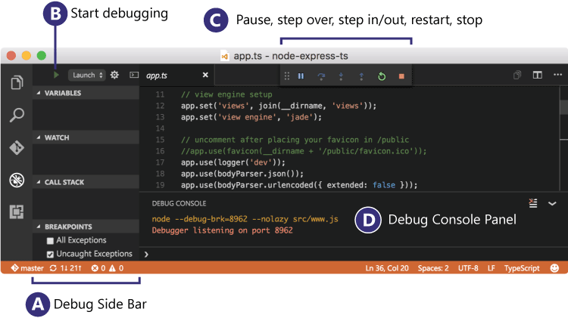
Debugging
內建Node.js除錯套件 (需安裝NodeJS)
需另安裝模組: C/C++, Chrome(JS), C#

Slide 9


Version Control
內建Git源碼控制管理(SCM)
  版本控制
  協同開發
需安裝下列其中一項:
https://git-scm.com/ (4419已安裝)
https://desktop.github.com/ (4212已安裝)

Slide 10

Github
Github
Internet

Slide 11

Version Control
申請github帳號
加入classroom github網站系統設計與製作 課程
在Visual Studio Code複製上列新增的Respository(各自有一份)到本地端電腦上進行編輯
  開啟資料夾 (本地端存放respository的位置)
  開啟終端機輸入: git clone URL
  git config --global user.name “[帳號]”
  git config --global user.email “[email]”
編輯修改Exercise1/index.html後先認可，接著推送至 github
github desktop
不用 git
相關指令
從 github 上複製

Slide 12
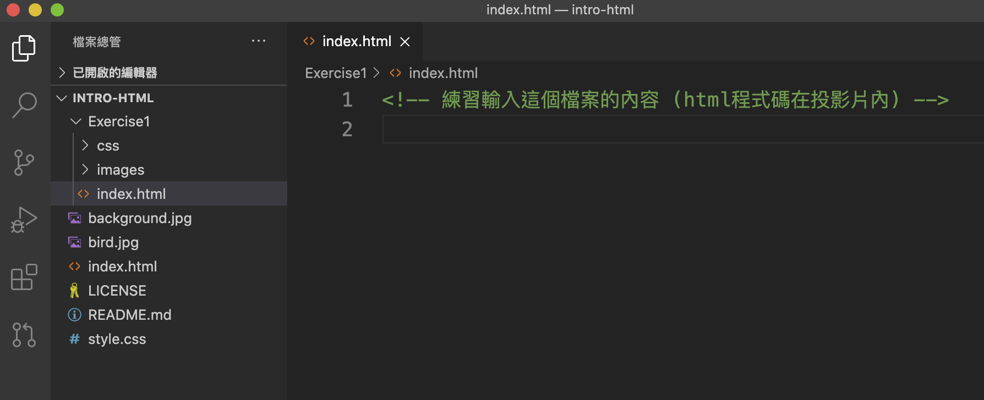
Exercise 1
完成Exercise1資料夾內的index.html
Index.html內容在下2張投影片
完成後，請用Browser測試網頁
內容正確後上傳至 github

Slide 13
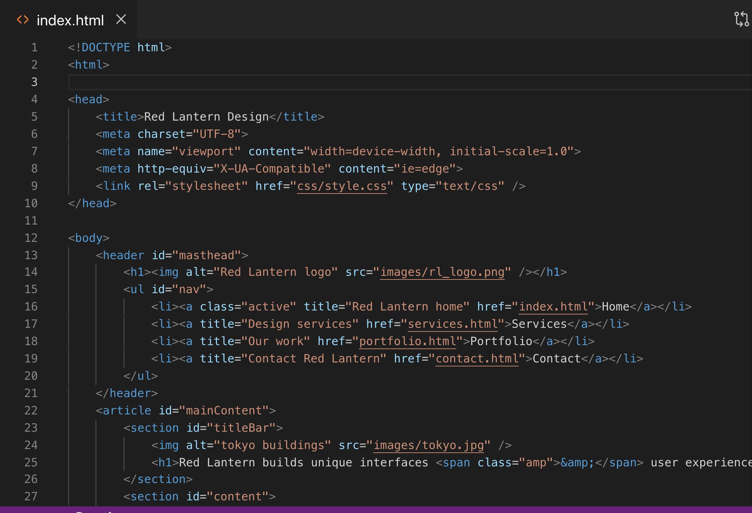
Exercise 1: 編輯 index.html

Slide 14
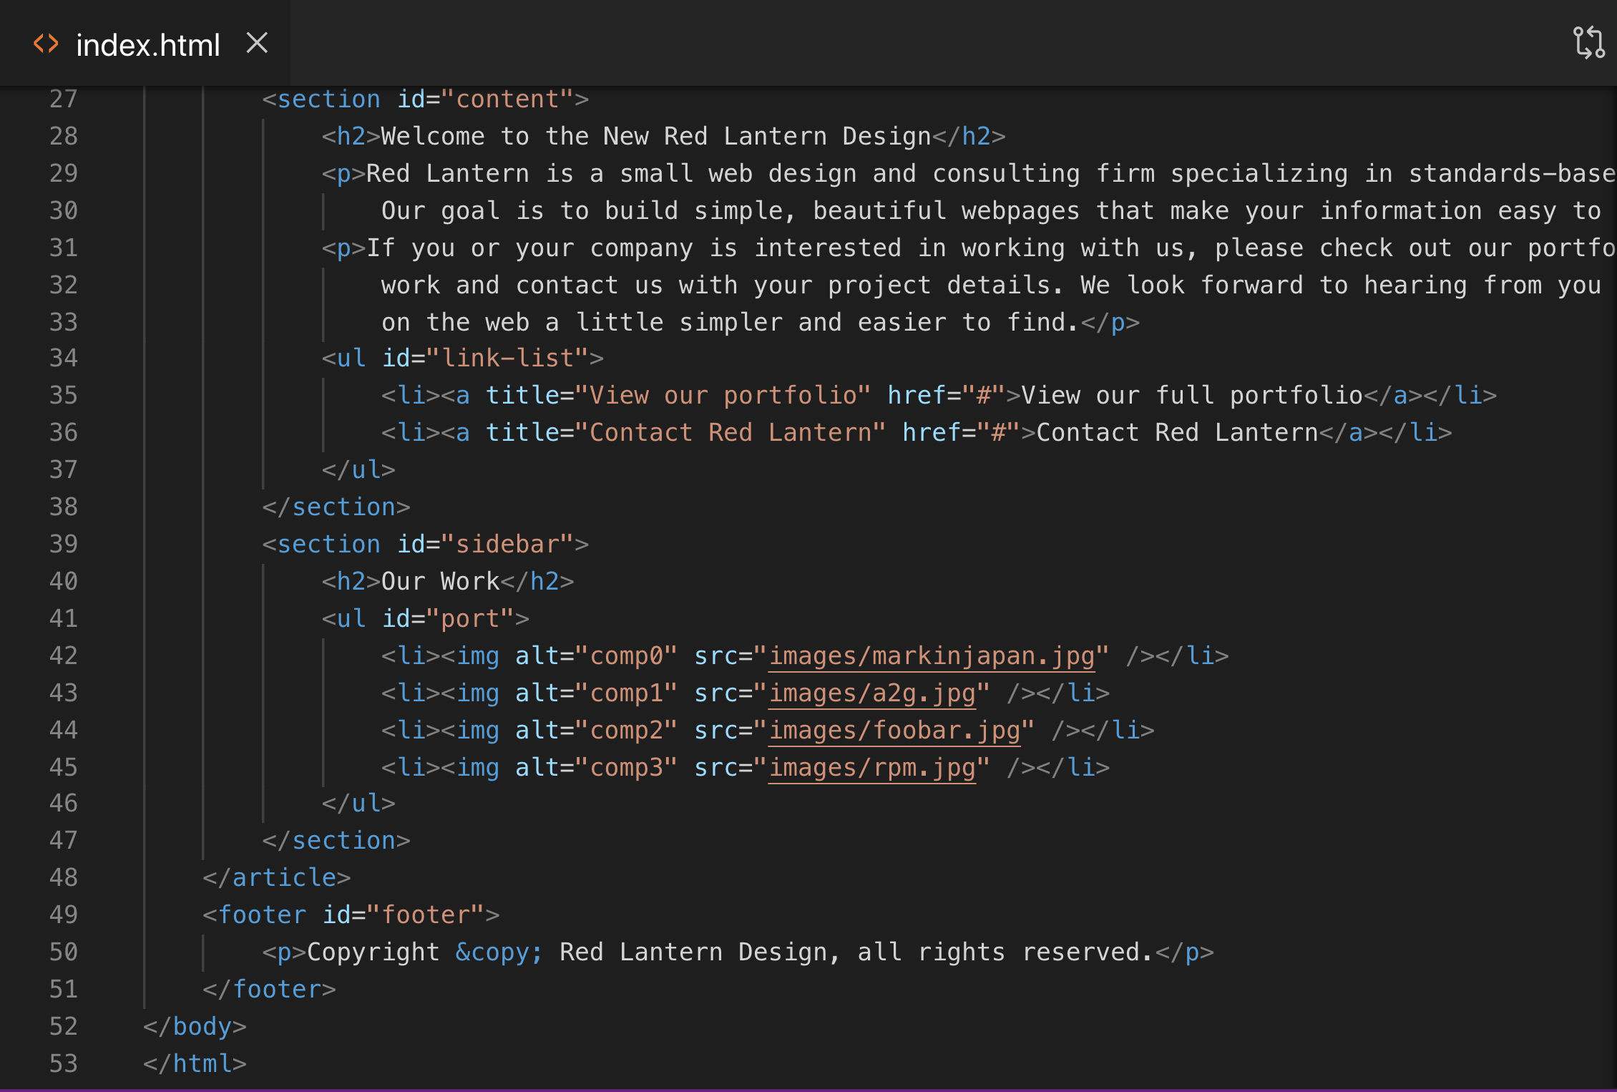
Exercise 1: 編輯 index.html

Slide 15
在Github發布網頁
進入 github 專案的 setting
GitHub Pages
設定網頁 Source

